Slide 1

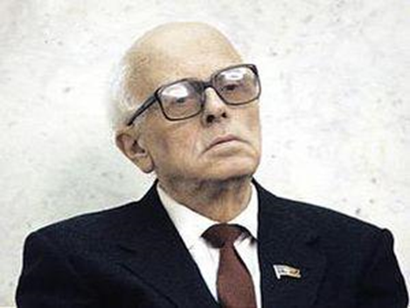
Андрей
Дмитриевич сахаров –
Гуманист, учёный, гражданин
ГБПОУ РО «Новочеркасский колледж промышленных технологий и управления»
Ейст Н.А., преподаватель физики и астрономии

Slide 2
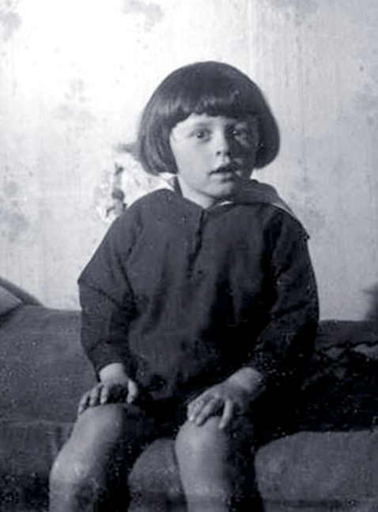
Моё детство прошло в большой коммунальной квартире, где большинство комнат занимали семьи наших родственников. В доме сохранялся традиционный дух большой крепкой семьи, … взаимная семейная поддержка, любовь к литературе и науке.
А.Д. Сахаров

Slide 3
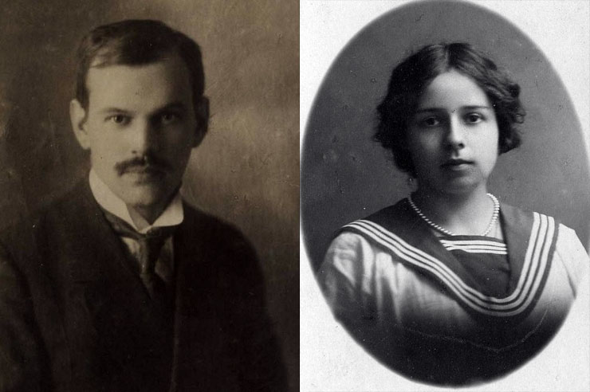
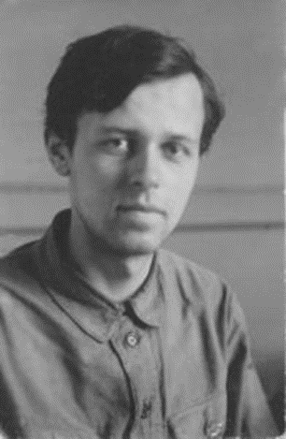
Детство и юность
Андрей Дмитриевич Сахаров родился 21 мая 1921 года в Москве.
Его отец был профессором, преподавателем физики Московского педагогического института (ныне университет) имени В.И. Ленина, автором популярных книг и задачника по физике. Мать, Екатерина Софиано, имела дворянское происхождение и была дочерью военного. Начальное образование Андрей Сахаров получил дома, в школе учился с седьмого класса.
В 1938 году с отличием окончил школу и поступил на физический факультет Московского государственного университета. В 1942 году, находясь в эвакуации в Ашхабаде (Туркмения), с отличием окончил МГУ.
С 1943 года по 1944 год Андрей Сахаров подготовил самостоятельно несколько научных работ и послал их в Физический институт АН СССР имени П.Н. Лебедева (ФИАН) Игорю Тамму.
В 1945 году он поступил в аспирантуру ФИАН, в ноябре 1947 года защитил кандидатскую, а в 1953 году - докторскую диссертацию. В том же году был избран действительным членом Академии наук СССР.

Slide 4
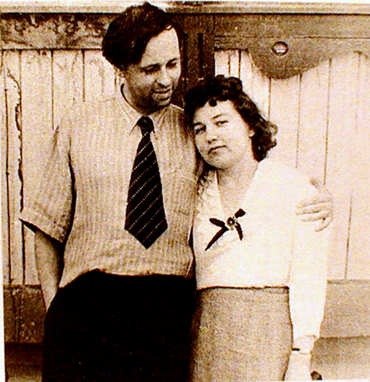
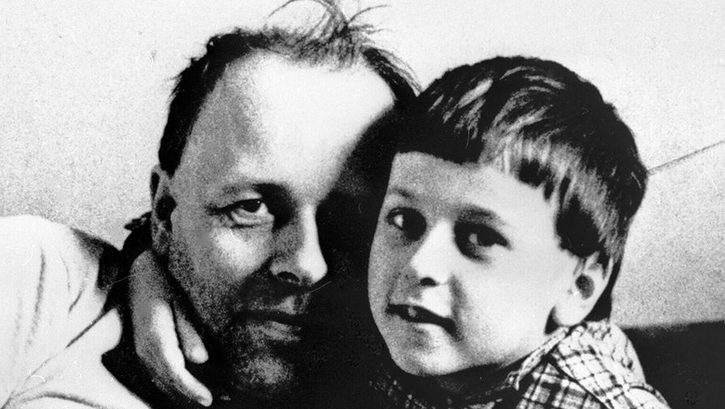
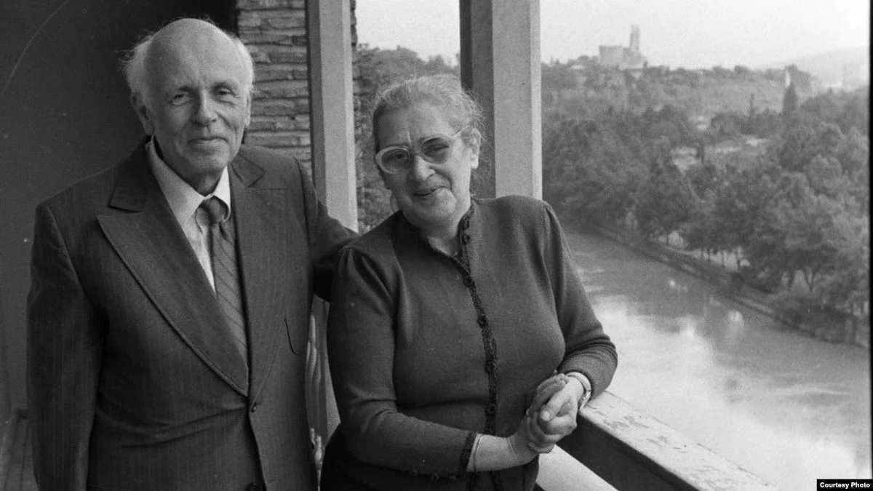
Женитьба и дети
В 1943 году Андрей Дмитриевич Сахаров женился на Клавдии Алексеевне Вихиревой (1919—1969),родители Сахарова были против этого брака. Уроженка Симбирска (умерла от рака).
У них было трое детей: Татьяна, Любовь и Дмитрий.
В 1970 году во время поездки в Калугу на политический процесс Вайля — Пименова познакомился с Еленой Георгиевной Боннэр (1923—2011), а в 1972 женился на ней. У неё было двое детей (Татьяна, Алексей), к тому времени уже достаточно взрослых.
Что касается детей А. Д. Сахарова, то вполне взрослыми на тот момент были две старшие дочери. Младшему, Дмитрию, едва исполнилось 15 лет, когда Сахаров переехал к Елене Боннэр. О брате стала заботиться его старшая сестра Любовь.
Общих детей у Сахарова и Боннэр не было.

Slide 5
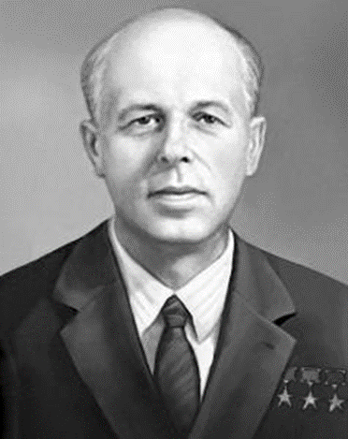
Научная деятельность
В 1948 году Андрей Сахаров был включен в научно-исследовательскую группу по разработке термоядерного оружия, руководимую Игорем Таммом, где проработал до 1968 года. Сахаров предложил собственный проект бомбы в виде слоев дейтерия и природного урана вокруг обычного атомного заряда. Интенсивная работа группы завершилась успешным испытанием первой советской водородной бомбы 12 августа 1953 года.
В дальнейшем руководимая Сахаровым группа работала над усовершенствованием водородной бомбы. Параллельно Сахаров вместе с Таммом выдвинул идею магнитного удержания плазмы и провел основополагающие расчеты установок по управляемому термоядерному синтезу.
В 1961 году Сахаров предложил использовать лазерное обжатие для получения управляемой термоядерной реакции. Эти идеи положили начало масштабным исследованиям термоядерной энергетики.
В 1969 году Сахаров вернулся к научной работе в ФИАНе. 30 июня 1969 года он был зачислен в отдел института, где начиналась его научная работа, на должность старшего научного сотрудника. В 1967-1980 годах он опубликовал более 15 научных работ.

Slide 6
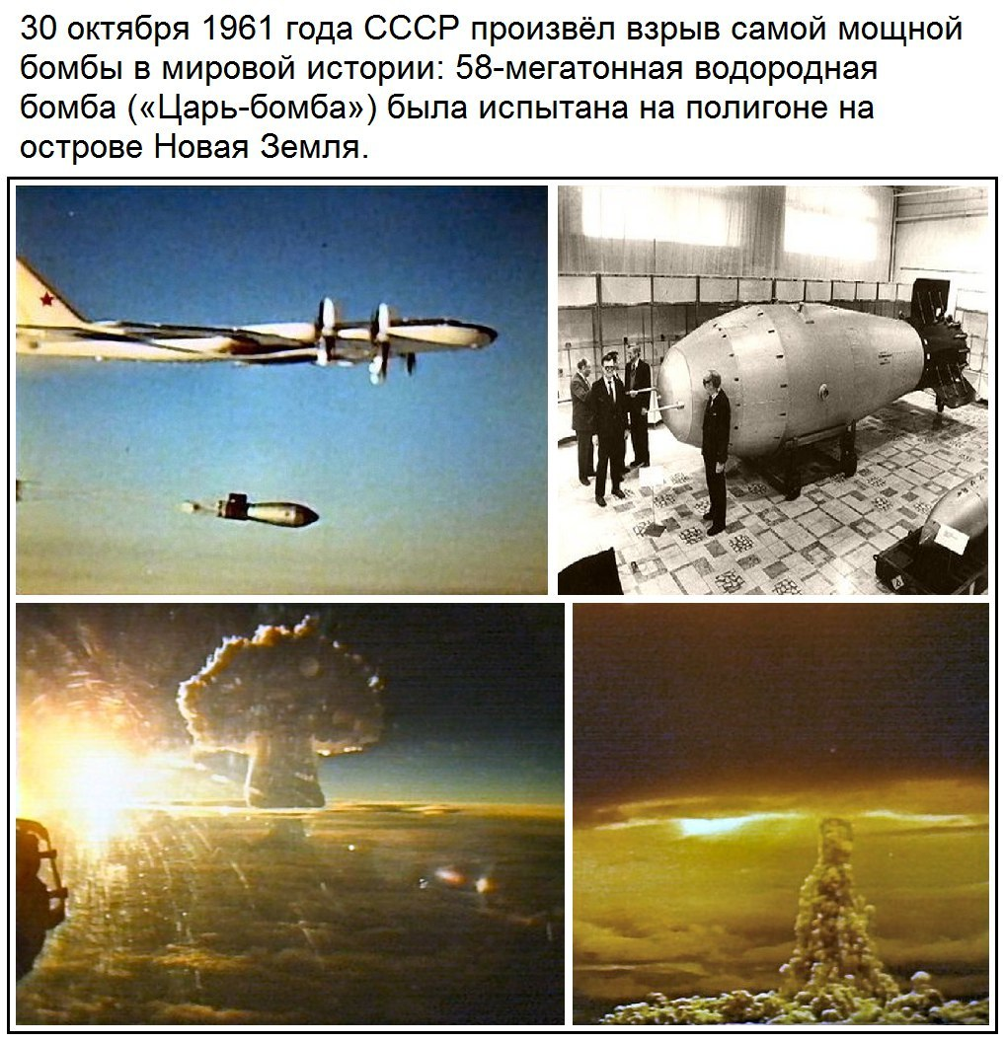
Испытания «Царь-бомбы»
30 октября 1961 года СССР произвел взрыв самой мощной бомбы в мировой истории: 58-мегатонная водородная бомба («Царь-бомба») была испытана на полигоне на острове Новая Земля.

Slide 7
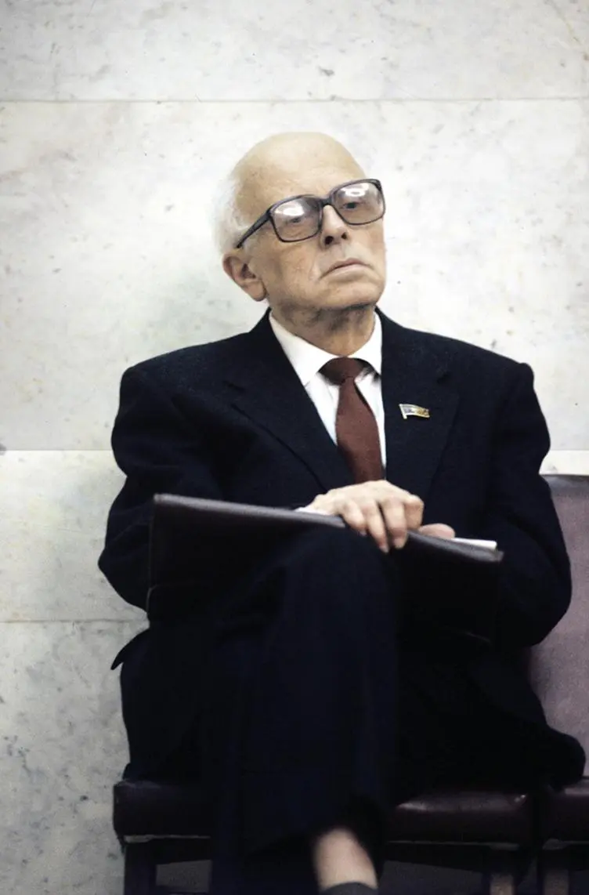
Борьба против испытаний ядерного оружия
Сначала Сахаров был за экспедицию. Но после смерти первой жены, внутренний порыв изменяет Сахарова, как человека.
В 1958 г. СССР на некоторое время прекратил в одностороннем порядке ядерные испытания, однако вскоре было принято решение об их возобновлении. Андрей Дмитриевич выступил с решительными возражениями и предложил:
1) не начинать ни в коем случае испытаний в течение года с момента заявления Хрущева (с учетом того, что год - это срок, названный американцами и англичанами как достаточный для них);
2) пересмотреть конструкции намеченных к испытанию изделий, сделав их настолько надежными, чтобы их в принципе можно было принять на вооружение без испытаний;
3) отказаться от доктрины, что никакое изделие не может быть принято без испытаний, как недостаточно гибкой, догматической и не соответствующей реальности наступающей «безиспытательной» эпохи;
4) разработать новые экспериментальные методики модернизирования без полного испытания отдельных функций изделий.

Slide 8
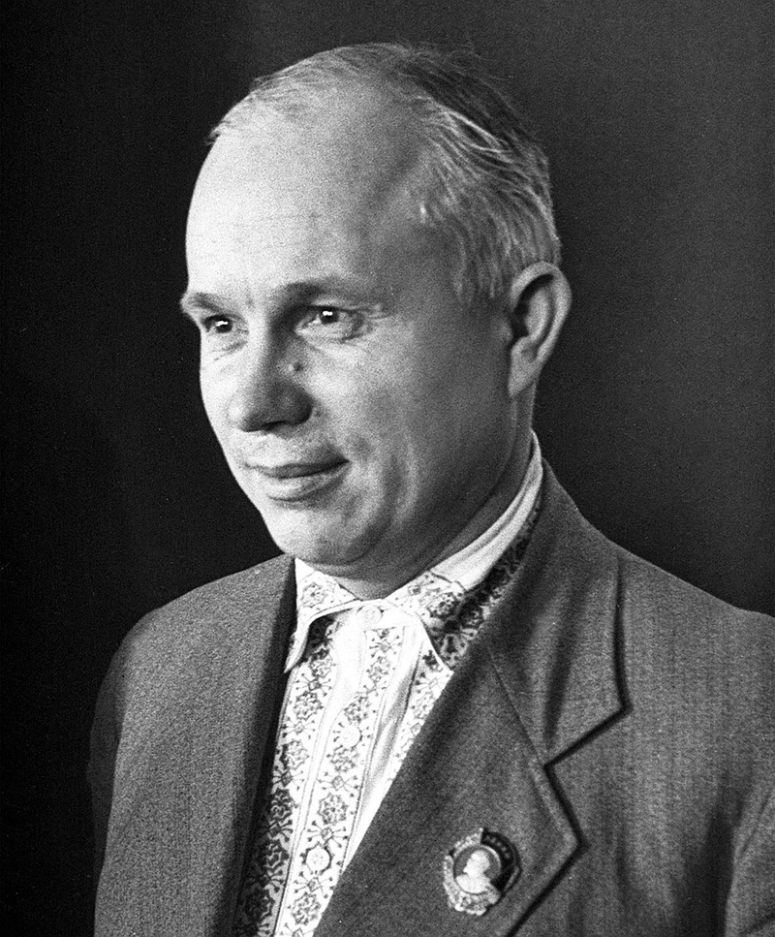
Хрущёв Н.С. против учёных
Однако несмотря даже на поддержу И.В. Курчатова, который специально летал к Н.С. Хрущеву в Ялту, предотвратить испытания не удалось. Политики не пожелали прислушаться к голосу ученых.
В 1959, 1960 и первой воловине 1961 г. СССР, США, Великобритания не производили испытаний термоядерного оружия: «Это был так называемый мораторий – добровольный отказ от испытаний, основанный на некоей неофициальной договоренности. В 1961 г. Хрущев принял решение, как всегда, неожиданное для тех, к кому оно имело самое непосредственное отношение, - нарушить мораторий и провести испытания».
В июле 1961 г. на встрече руководителей страны и ученых-атомщиков А.Д. Сахаров написал записку Н.С.Хрущеву, в которой подчеркивал: «Я убежден, что возобновление испытаний сейчас нецелесообразно с т.з. сравнительного усиления СССР и США. Не считаете ж Вы, что возобновление испытаний нанесет трудно исправимый ущерб переговорам о прекращении испытаний, всему делу разоружения и обеспечения мира во всем мире?». Этот шаг Андрея Дмитриевича свидетельствовал о его смелости и решительности в отстаивании позиции, в правильности которой он был убежден. Его записка была продуманным и глубоко взвешенным решением проблемы испытаний. Но Н.С.Хрущев резко ответил в речи на банкете, что «политические решения, в т.ч. и вопрос об испытаниях ядерного оружия, - прерогатива руководителей партии и правительства и не касаются ученых». И снова призыв А.Д. Сахарова не нашел понимания и не был поддержан в правительственных кругах. Испытания были проведены по намеченному графику.

Slide 9
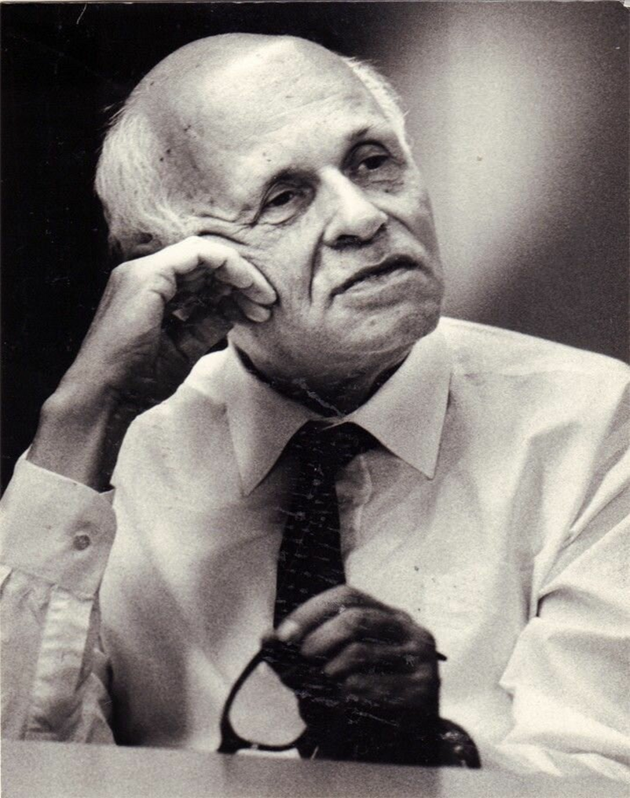
Из воспоминаний Сахарова
После появления этой статьи А.Д. Сахаров был отстранен от секретной работы и вернулся в Москву. Покидая места, где он прожил 20 лет, Андрей Дмитриевич перевел 139 тысяч рублей Красному Кресту и на строительство Всесоюзного онкологического центра. В 1969 году он снова поступил на работу в Теоретический отдел ФИАНа, на должность старшего научного сотрудника.
«Ужасное преступление совершилось, и я не смог его предотвратить, - вспоминал Андрей Дмитриевич - Чувство бессилия, нестерпимой горечи, стыда и унижения охватило меня. Я упал лицом на стол и заплакал. Я решил, что отныне я в основном сосредоточу свои усилия на осуществление плана прекращения испытаний в трех средах».
Этот договор (о запрещении ядерных испытаний в трех средах) был заключён в Москве в 1963 г.
«Я считаю, что Московский договор имеет историческое значение - писал Андрей Дмитриевич - Он сохранил сотни тысяч, а возможно, миллионы человеческих жизней - тех, кто неизбежно погиб бы при продолжении испытаний в атмосфере, в воде, в космосе. Но, быть может, еще важней, что это - шаг к уменьшению опасности мировой термоядерной войны. Я горжусь своей сопричастностью к Московскому договору».

Slide 10
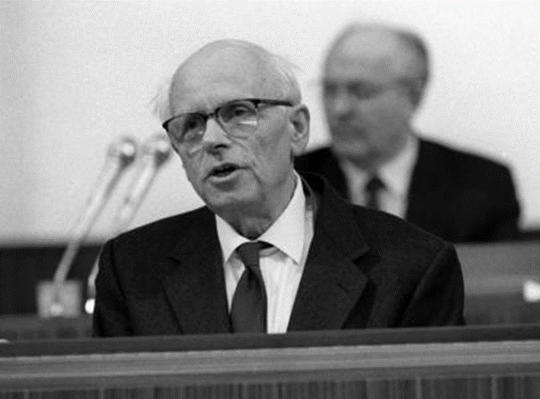
Правозащитная деятельность
С конца 1950-х годов Сахаров занимался правозащитной деятельностью. В 1958 году вышли две его статьи о вредном действии радиоактивности ядерных взрывов на наследственность и, как следствие, снижении средней продолжительности жизни. В том же году Сахаров пытался повлиять на продление объявленного СССР моратория на атомные взрывы. В 1966 году он подписал письмо "25 знаменитостей" к XXIII съезду КПСС против реабилитации Сталина.
В 1968 году Сахаров написал манифест "Размышления о прогрессе, мирном сосуществовании и интеллектуальной свободе". Осуждая гонку ядерных вооружений, документ призывал к сотрудничеству Советского Союза и Соединенных Штатов, требовал объединения советских и американских ресурсов для борьбы с глобальной угрозой голода, перенаселения и загрязнения окружающей среды.
В 1970 году Сахаров стал одним из учредителей Московского комитета по правам человека, высказывался за отмену смертной казни, за право на эмиграцию, против принудительного лечения "инакомыслящих" в психиатрических больницах.

Slide 11
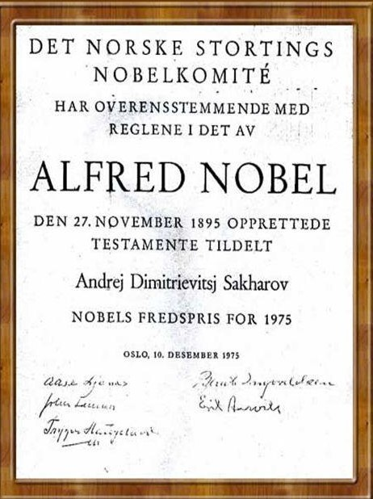
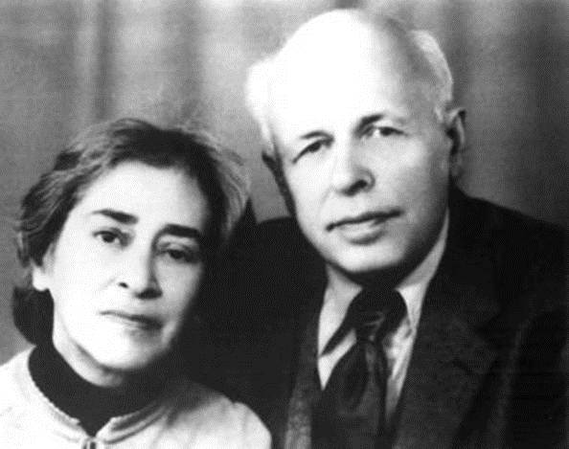
Правозащитная деятельность
В 1971 году он обратился с "Памятной запиской" к советскому правительству о неотложных вопросах внутренней и внешней политики, в 1974 году опубликовал за границей статью "Мир через полвека", в которой размышлял о перспективах научно-технического прогресса и излагал свое видение устройства мира.
В 1975 году Андрей Сахаров написал книгу "О стране и мире". В том же году был удостоен Нобелевской премии мира за "бесстрашную поддержку фундаментальных принципов мира между людьми" и за "мужественную борьбу со злоупотреблением властью и любыми формами подавления человеческого достоинства".
В 1976 году Сахаров был избран вице-президентом Международной лиги прав человека.
Неоднократно выступал против ввода советских войск в Афганистан.

Slide 12
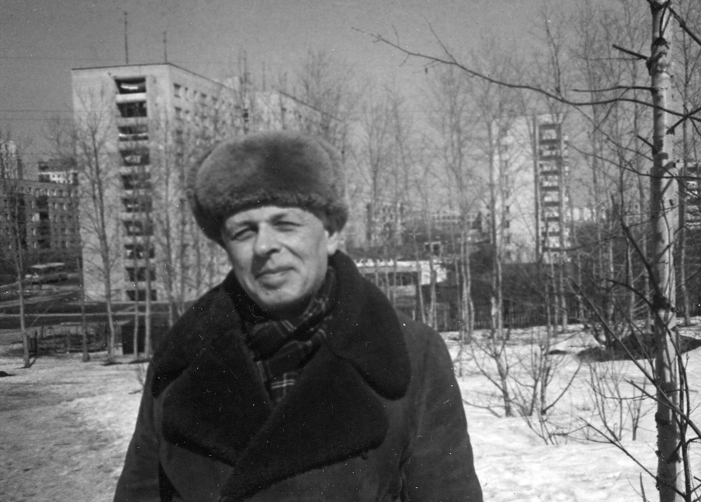
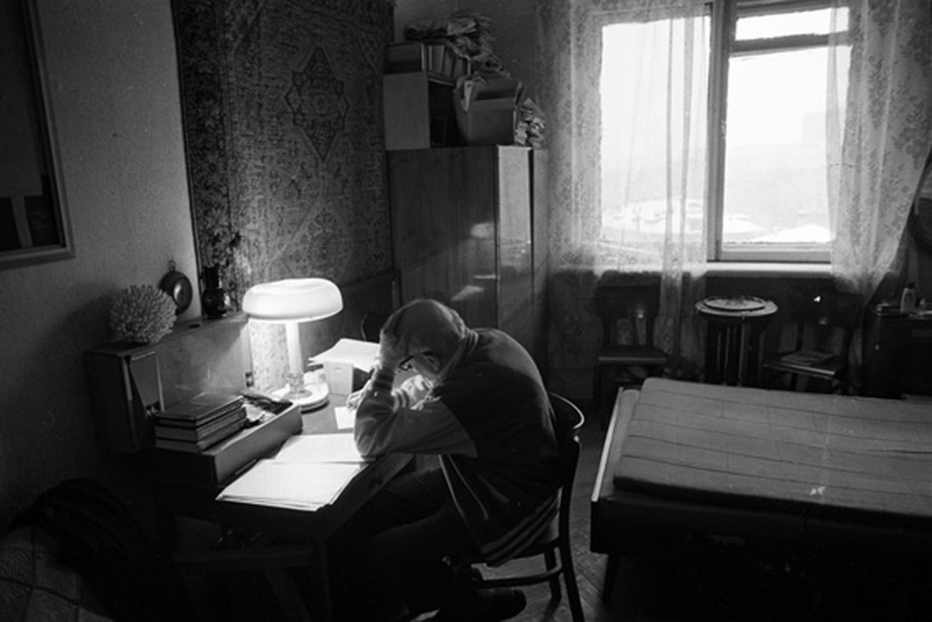
Ссылка в Горький
8 января 1980 года Указом Президиума Верховного Совета СССР Андрей Сахаров был лишен всех правительственных наград и премий, включая звания трижды Героя Социалистического труда.
22 января 1980 года он был сослан в город Горький (ныне Нижний Новгород). Находясь в условиях почти полной изоляции, провел три длительных голодовки (1981, 1984, 1985), в общей сумме которые длились 178 дней. В течение этого времени Сахарова неоднократно госпитализировали и подвергали принудительному кормлению.
В течение всего времени горьковской ссылки А. Сахарова во многих странах мира шла кампания в его защиту. Например, площадь в пяти минутах ходьбы от Белого Дома, где находилось советское посольство в Вашингтоне, была переименована в «Площадь Сахарова».

Slide 13
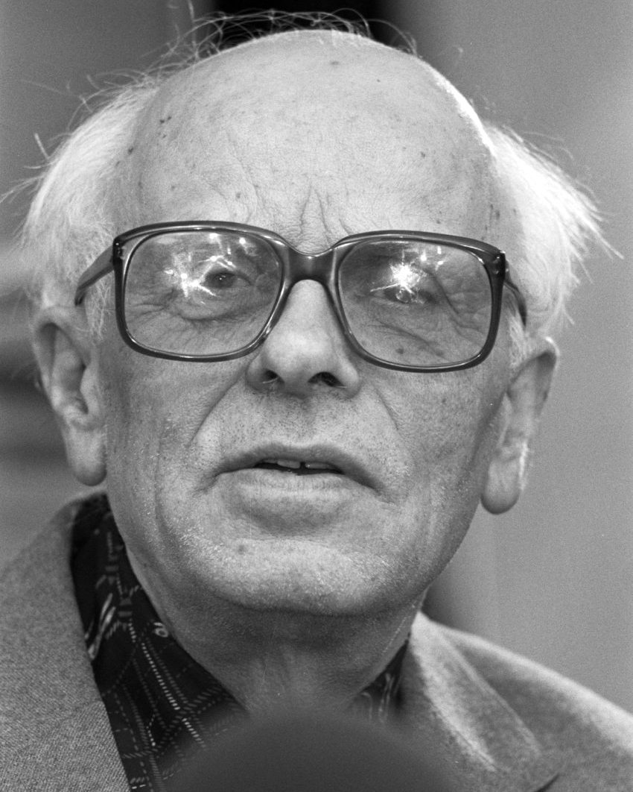
Начало нового периода в жизни академика
Лишь в период перестройки А.Д. Сахаров получил свободу и вновь вернулся в Москву (23 декабря 1986 г.). С этого времени начался новый период его жизни и деятельности.
В феврале 1987 г. А.Д. Сахаров принял участие в Московском международном форуме за безъядерный мир, за выживание человечества. Он выступал на этом Форуме три раза. Первое выступление состоялось на заседании, посвященном сокращению стратегических вооружений, второе - на заседании по противоракетной обороне и программе СОИ, третье - на заседании по проблеме запрещения подземных испытаний. Андрей Дмитриевич высказался за отказ СССР от жесткой обусловленности соглашений по сокращению термоядерного оружия заключением соглашения по СОИ. Разум, политика нового мышления, провозглашенные М.С.Горбачевым, сумели на этот раз возобладать над политическими амбициями, и идеи А.Д. Сахарова начали претворяться в жизнь. Таким образом, А.Д. Сахаров активно включился в общественную деятельность, отдавая ей очень много сил и времени.
15 января 1988 г. он передал М.С.Горбачеву список находящихся в заключении, ссылке и психбольницах узников совести. 20 марта 1988 г. Андрей Дмитриевич направил М.С.Горбачеву открытое письмо о проблеме крымских татар и о проблеме Нагорного Карабаха, в котором поддержал «требования армянского населения Нагорного Карабаха о переходе НКАО в Армянскую ССР, и в качестве первого шага - о выводе области из административного подчинения Азербайджанской ССР», а также потребовал «свободного и организованного возвращения крымских татар на родину, т.е. возвращения всех желающих с государственной помощью».

Slide 14
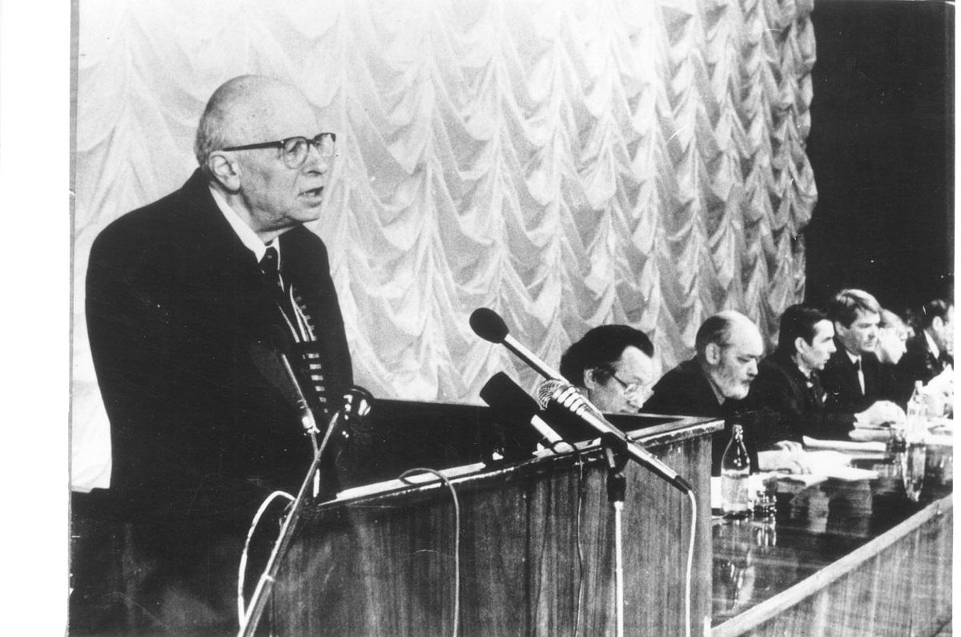
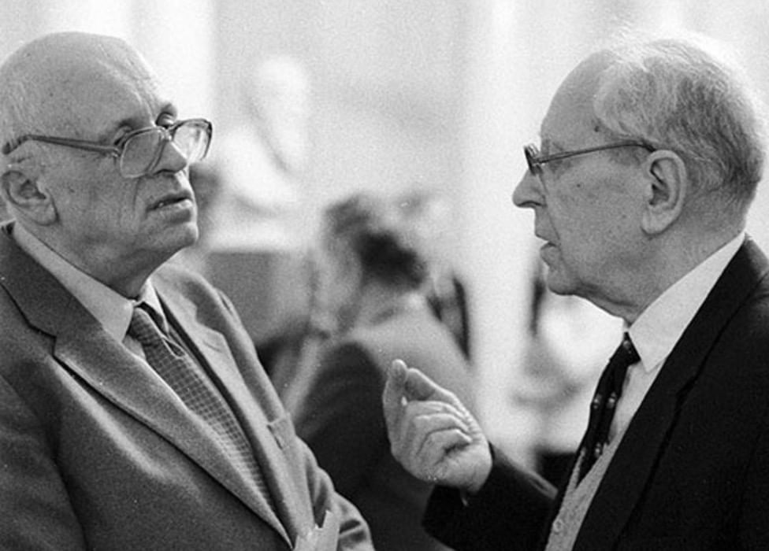
Начало нового периода в жизни академика
В конце мая 1988 г. А.Д. Сахаров принял участие в конференции по физике элементарных частиц, которая проходила в Тбилиси. 22 - 26 июня он участвовал в конференции, посвященной 100-летию со дня рождения физика-теоретика А.А.Фридмана (Ленинград), где сделал доклад «Барионная асимметрия Вселенной». После конференции он принял участие в «круглом столе» по проблемам космологии для научно-популярной телевизионной передачи и в Ленинградской телевизионной программе «Пятое колесо».
Следовательно, А.Д. Сахаров успешно сочетал активную общественную деятельность с научной работой, испытывая при этом огромную нагрузку, что способствовало ослаблению его и без того подорванного здоровья.
Летом 1988 г. академик Сахаров принял участие в беседе с А.Адамовичем и В.Синельниковым для журнала «Искусство кино». А.Д. Сахаров выступал за такое использование ядерной энергетики, которое предполагает обеспечение полной безопасности человека и окружающей среды в целом. Отказ от эксплуатации данных источников энергии вообще Андрей Дмитриевич считал нецелесообразным. В августе 1988 г. А.Д. Сахаров был избран почетным председателем общественного совета общества «Мемориал».
В марте 1989 года он был избран народным депутатом СССР.

Slide 15
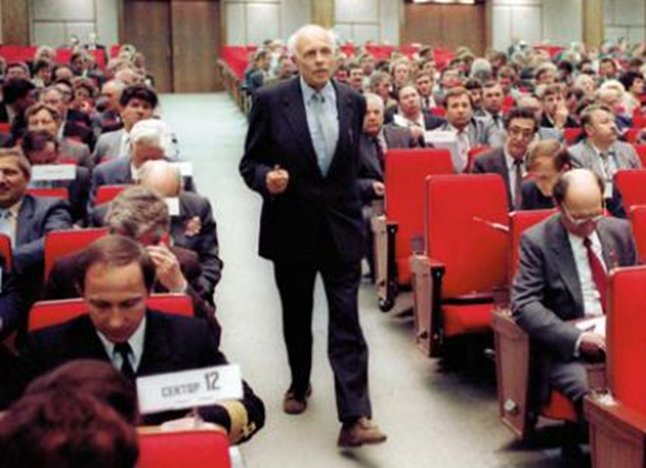
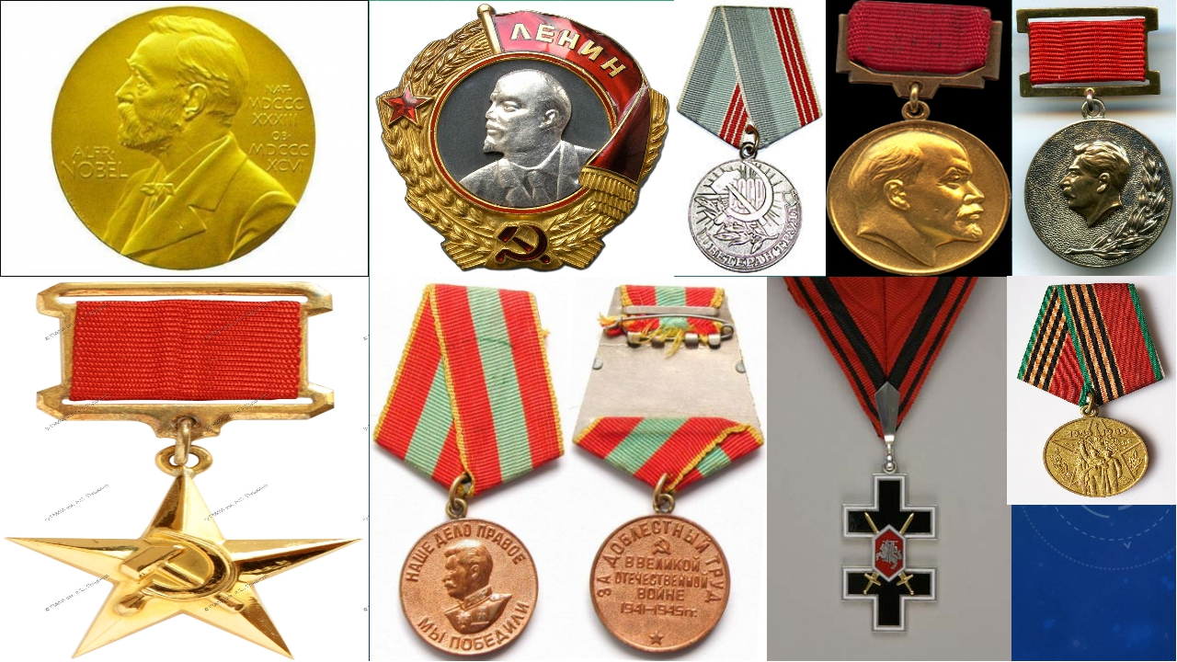
Награды и премии
•Герой Социалистического Труда (1953, 1955, 1962) (в 1980 «за антисоветскую деятельность» лишён звания и всех трёх медалей)
•Сталинская премия (1953) (в 1980 лишён звания лауреата этой премии)
•Ленинская премия (1956) (в 1980 лишён звания лауреата этой премии)
•Орден Ленина (12 августа 1953 года) (в 1980 лишён этого ордена)
Так и не был восстановлен в наградах, которых его лишили в 1980 году. Он сам от этого категорически отказался, и М. Горбачёв не стал подписывать соответствующий Указ.
•Нобелевская премия мира (1975)
Также награды иностранных государств, среди которых:
•Большой крест ордена Креста Витязя (8 января 2003 года, посмертно)
Андрей Сахаров был почетным членом многих научных ассоциаций – Национальной академии наук (США), Американской академии искусств и наук, Американского физического общества, Французской академии (Институт Франции), Академии Дея Линчеи (Италия), Венецианской академии, Голландской академии и др.
Он был лауреатом многих международных и национальных премий – премии имени Элеоноры Рузвельт, «Дом свободы» (США), премии Лиги прав человека (при ООН), премии имени Бенджамина Франклина (физика), премии имени Лео Сцилларда, премии имени Тамалла (физика), премии мира имени Альберта Эйнштейна и др.

Slide 16
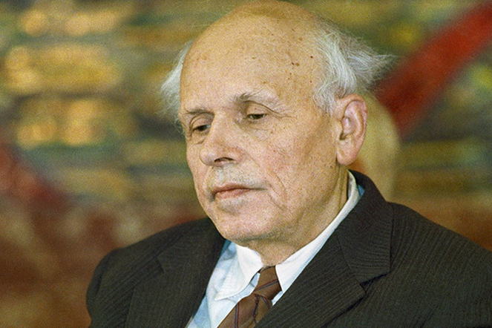
Другие об Андрее Дмитриевиче Сахарове….
Академик Андрей Сахаров был легендарной фигурой в советской истории, а в жизни был застенчивым и скромным человеком. Он не любил новых вещей, любил мыть посуду, дарил жене цветы и вазы, знал и любил поэзию Пушкина и Блока.
По данным социологических опросов 2000 года А. Д. Сахаров вошёл в число 10 самых выдающихся людей XX столетия для России (вместе с Лениным, Сталиным, Горбачёвым, Брежневым, Жуковым, Гагариным, Королевым, Высоцким, Солженицыным).
В 1979 году именем Андрея Сахарова назван астероид.
В 1988 году Европарламент учредил премию «За свободу мысли» имени Сахарова, которая присуждается ежегодно за «достижения в деле защиты прав человека и его основных свобод, а также за уважение международного законодательства и развитие демократии».

Slide 17
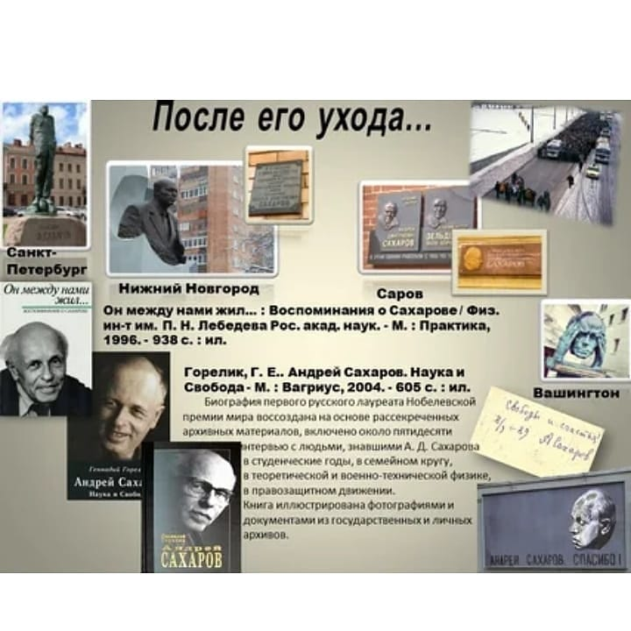

Slide 18
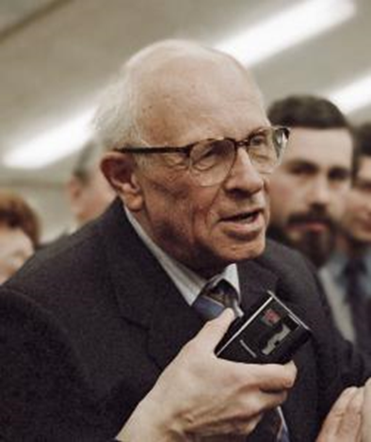
Судьба моя была в каком-то смысле исключительной. Не из ложной скромности, а из желания быть точным замечу, что судьба моя оказалась крупнее, чем моя личность. Я лишь старался быть на уровне своей судьбы.
А. Д. Сахаров

Slide 19
Используемые источники
1. Алексеева Л. История инакомыслия в СССР. – Нью-Йорк, 1984 г.
2. Сахаров А. В борьбе за мир. - М., 1973 г.
3. Сахаров А. За и против. 1973 год: Документы, факты, события. – М., 1991 г.
4. Сахаров А. Мир, прогресс, права человека. - Л., 1990 г.
5. Сахаров А. Тревога и надежда. – М., 1991 г.
6. Чуковская А. Процесс исключения. – М., 1991 г.

